Slide 1
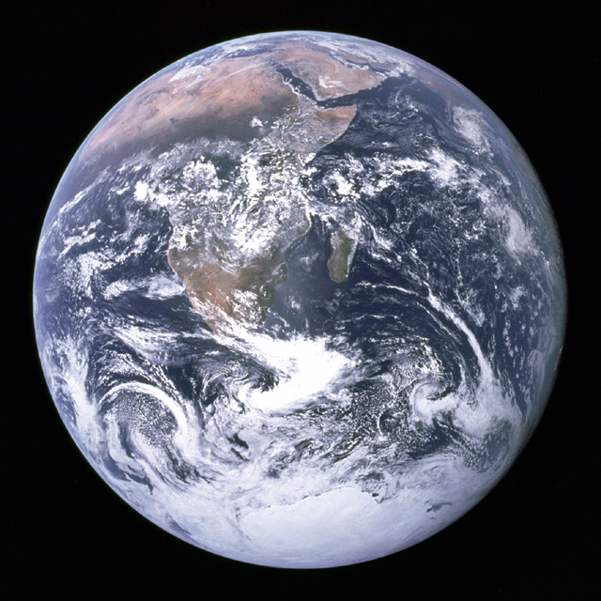
宇宙と人間
〜宇宙開発利用〜
磯部洋明（いそべひろあき）
京都大学大学院総合生存学館
大阪府高齢者大学 2017年5月29日

Slide 2
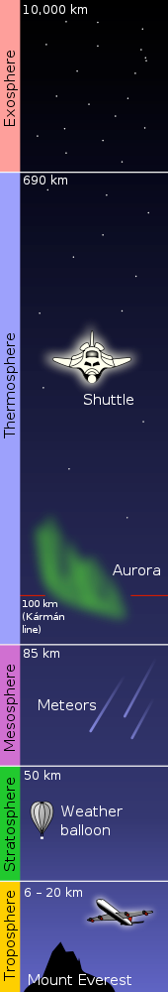
宇宙とはどこから？
外気圏>600km
熱圏（電離圏）〜600km
スペースシャトル、宇宙ステーション、オーロラ
中間圏〜85km
流れ星
成層圏〜50km
オゾン層
対流圏〜11km
飛行機
Notes:
b2ちわ

Slide 3
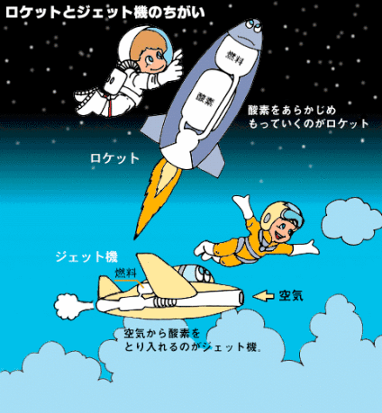
ロケットとジェット機の違い
空気から酸素を取り込むのがジェットエンジン
酸素も一緒に持って行くのがロケットエンジン
今のロケットは燃料と酸化剤を燃焼させる「化学推進ロケット」。
JAXA
Notes:
c2ち

Slide 4
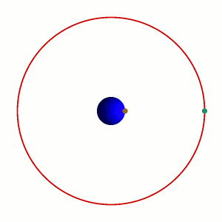
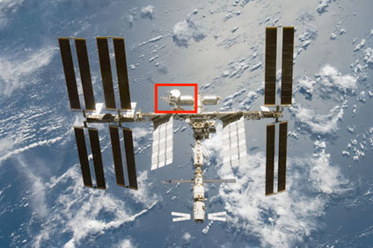
人工衛星と軌道
静止軌道 ＝ 常に地球の同じ場所の
上空を飛んでいる軌道
高度3万6千km
（地球の半径は6500km）
気象衛星など
低軌道（宇宙ステーションなど）
高度数100km
Notes:
c2ちわ

Slide 5
今、人類は宇宙で何をしているのか
（ざっくりと投資金額ランキング）
安全保障利用
  測位（GPS）、偵察、大陸間弾道ミサイル
  測位衛星は元々軍用は民生利用が急拡大中
衛星通信・放送
  大部分が民業ビジネスとして成り立っているのはこれだけ
地球観測（安全保障利用以外）
  気象
  防災、環境監視、Google Earth
有人活動
  国際宇宙ステーション（米ロ欧日加）
  中国の独自宇宙活動、民間の観光宇宙旅行
科学・探査
  宇宙望遠鏡
  惑星探査
全ての活動を支えるのが輸送系（ロケット）
実際には地球観測、通信、測位な様々な利用が軍民のデュアルユース
日本は例外的に安全保障利用に極めて抑制的であったが、最近方針が変わった

Slide 6
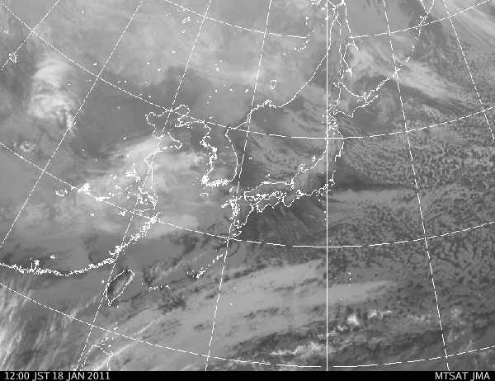
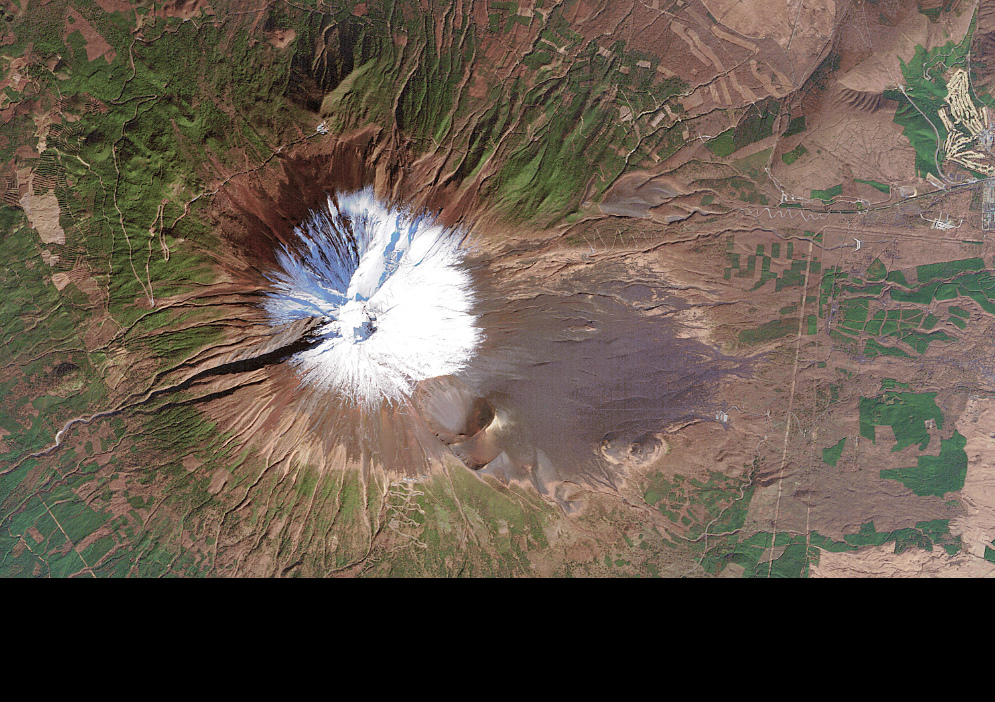
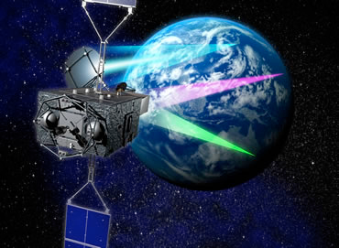
実用のための人工衛星
（実用に向けた技術実証含む）
気象衛星 ひまわり7号（気象庁）
地球観測衛星 だいち(JAXA)
放送衛星、通信衛星
BS、スカパー、WOWOW…
測位衛星（GPS、みちびき）
超高速インターネット衛星 きずな（JAXA）
Notes:
b2ちわ

Slide 7
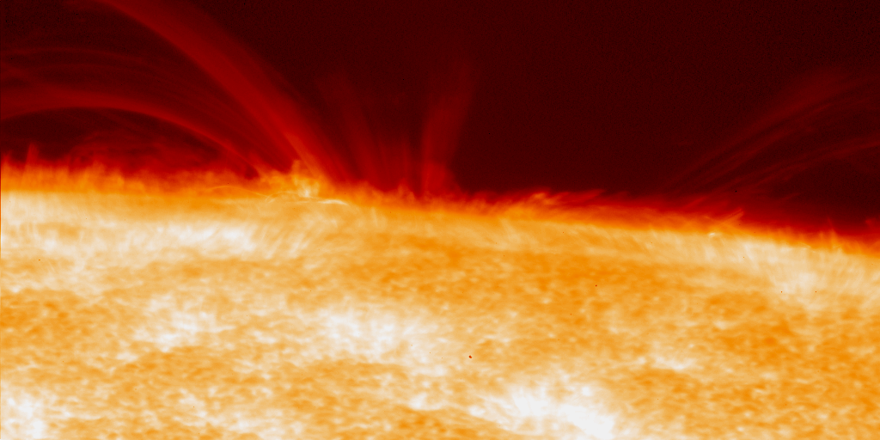
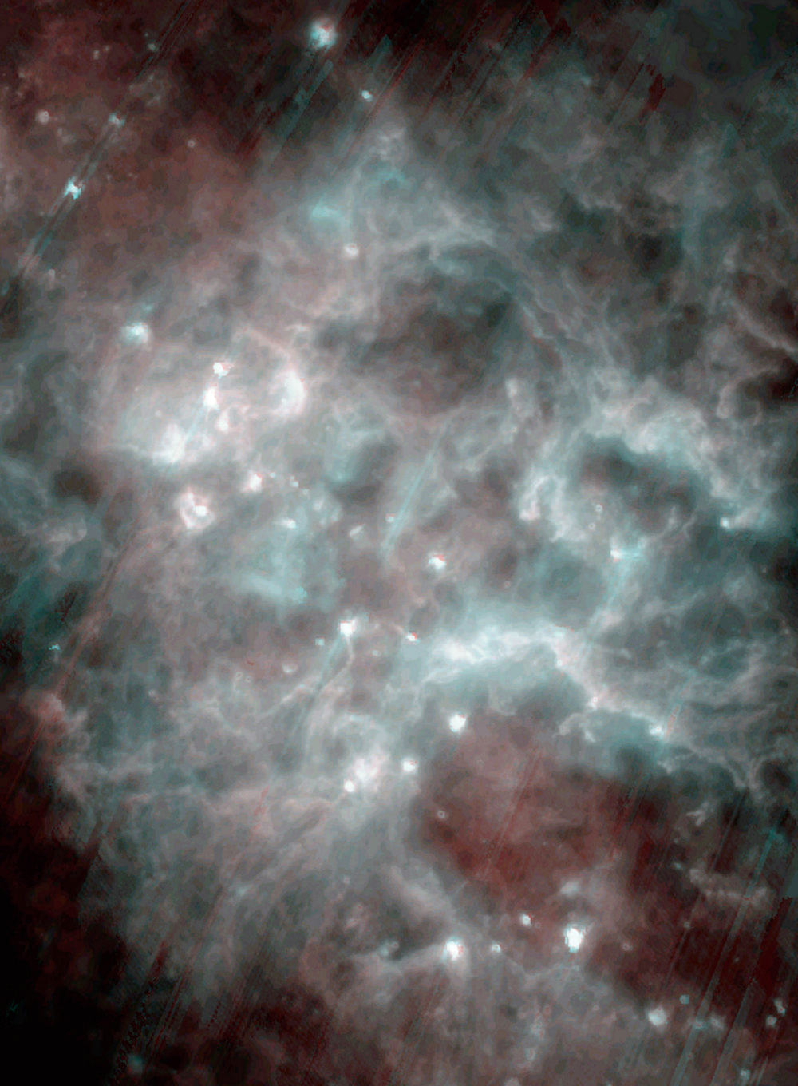
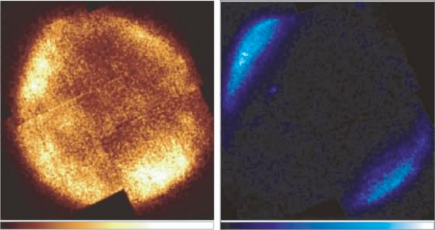
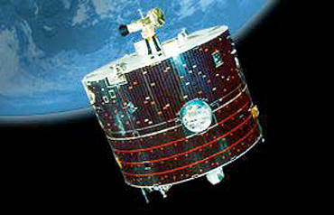
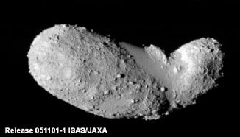
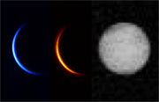
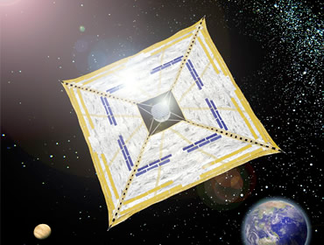
基礎科学・技術開発の人工衛星・探査機（無人）
太陽観測衛星 ひので
赤外線天文衛星 あかり
X線天文衛星 すざく
地球磁気圏観測衛星
GEOTAIL
小惑星探査機 はやぶさ
金星探査機 あかつき
ソーラー電力セイル実証機
IKAROS
Notes:
b2ちわ

Slide 8
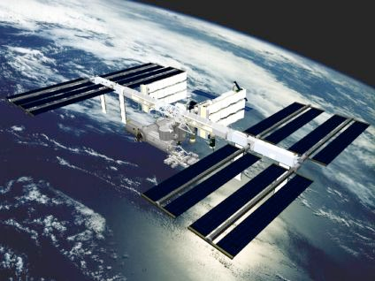
国際宇宙ステーション
1984年にアメリカのレーガン大統領（当時）が承認。当時はソ連に対抗した
西側の計画。90年代にロシア（当時はミールを運用していた）が参加決定。
現在、米国、日本、カナダ、欧州各国（イギリス、フランス、ドイツ、イタリア、スイス、スペイン、オランダ、ベルギー、デンマーク、ノルウェー、スウェーデン）、ロシアが参加。
2010年完成。2015年まで運用決定。2020年まで延長を検討中。
Notes:
b2ち

Slide 9
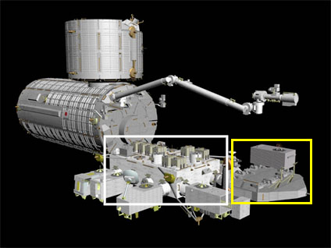
日本の実験棟「きぼう」
JAXA
2009年7月に完成。一番広い実験室は長さ11.2m、質量15.9t。
様々な実験のための暴露部（宇宙空間にさらされた場所）
Notes:
c2ちわ

Slide 10
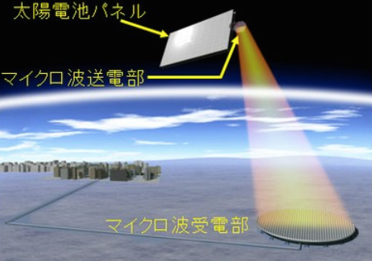
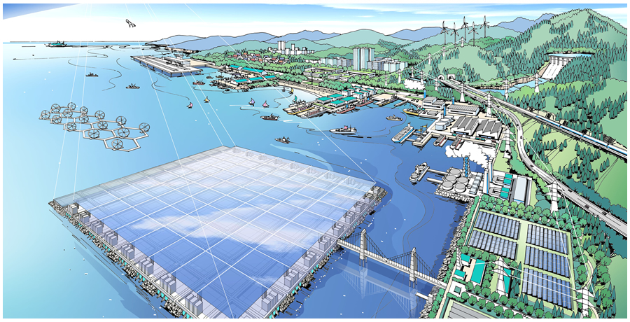
宇宙太陽光発電
RISH/篠原研HPより
海洋インバースダムの会 http://kid-s.jpn.com

Slide 11
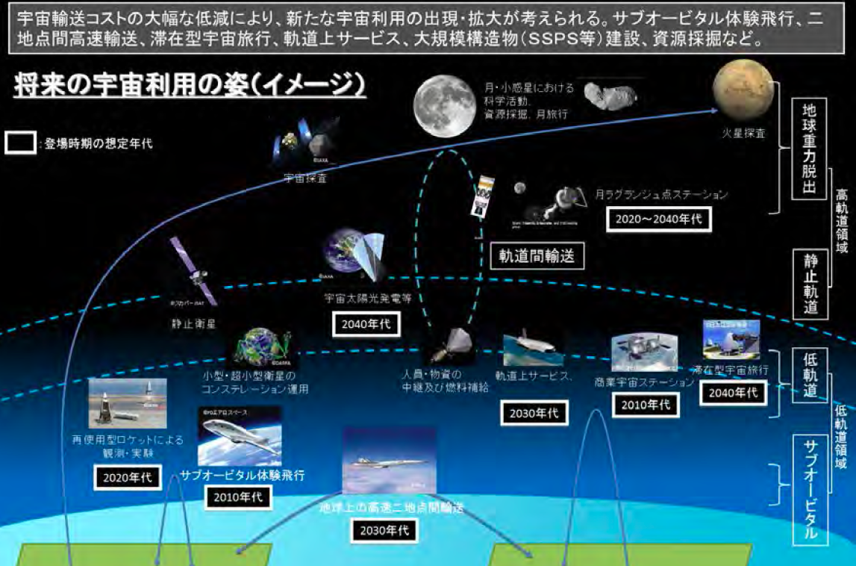
http://www8.cao.go.jp/space/comittee/dai21/siryou2-3.pdf

Slide 12
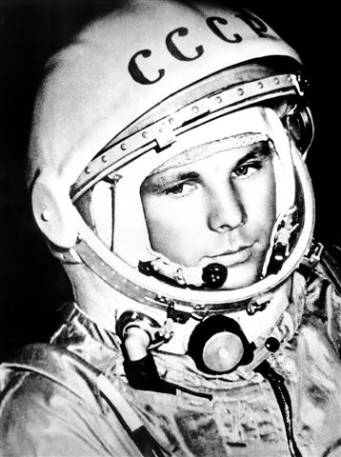
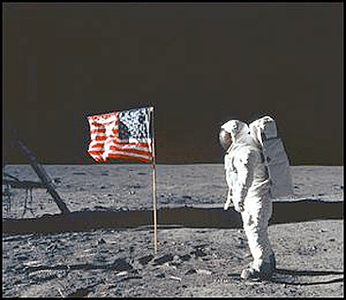
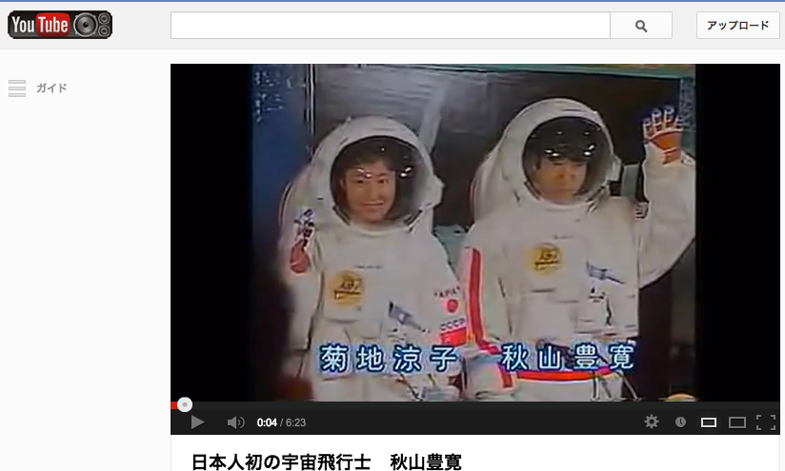
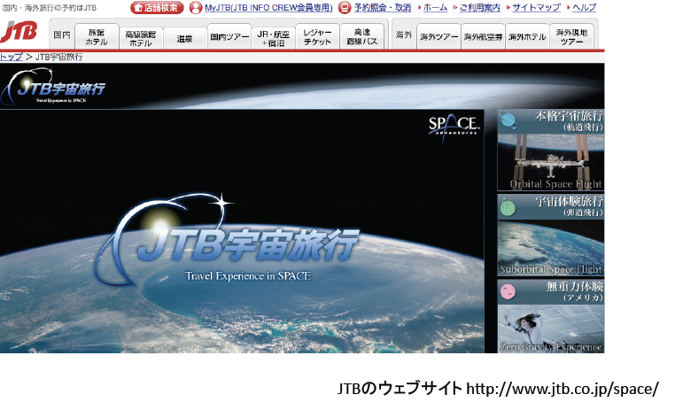
人が宇宙へ
ガガーリン 初の宇宙飛行(1961)
アポロ11号月面着陸(1969)
日本人初の宇宙飛行（TBS記者 秋山豊寛, 1989）
国際宇宙ステーション（now）
民間宇宙旅行（201?)
職業宇宙飛行士以外が
宇宙へ行く時代

Slide 13
この風景を見た人は、27人
Notes:
a1ちわ

Slide 14
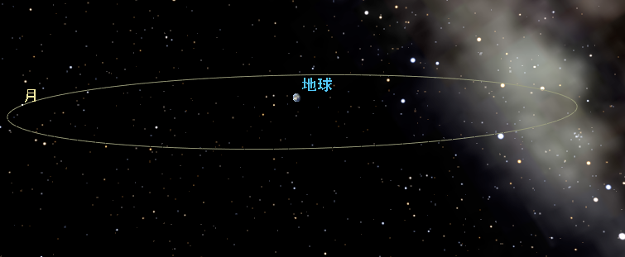
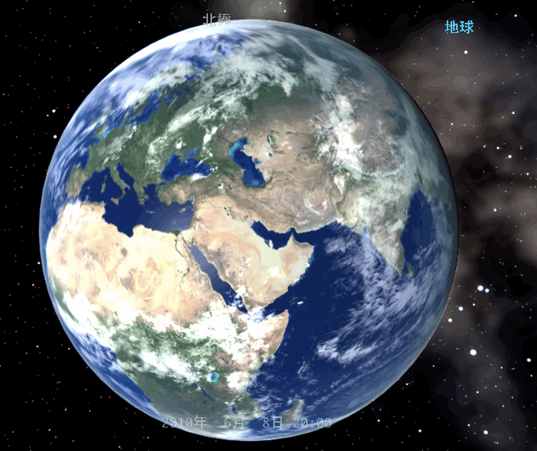
月へ行くとは
月までの距離：約38万km
地球周回軌道（例：国際宇宙ステーション）:数100km
Notes:
b１ちわ

Slide 15
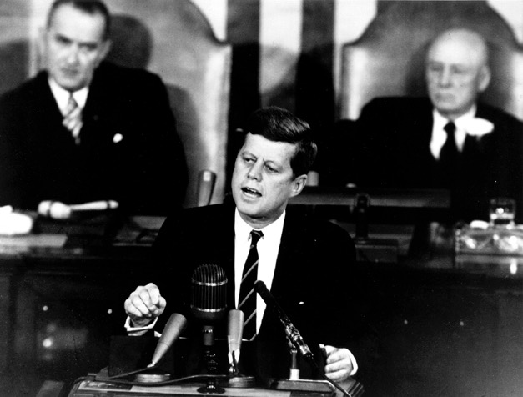
人類を月へ... アポロ計画
1961年5月、アメリカ初の有人宇宙飛行の直後、ケネディ大統領の議会での演説
“I believe that this nation should commit itself to achieving the goal, before this decade is out, of landing a man on the Moon and returning him safely to the Earth.”
ただし、この時点でアメリカは地球周回軌道に乗せることすらできておらず、
「10年以内」という目標の実現性には疑問もあった。
宇宙開発での優位性は軍事的優位性に直結。ソ連との競争。
1962年ライス大学での演説：
We choose to go to the moon in this decade and do the other things,
not because they are easy, but because they are hard...
Notes:
c２ちわ

Slide 16
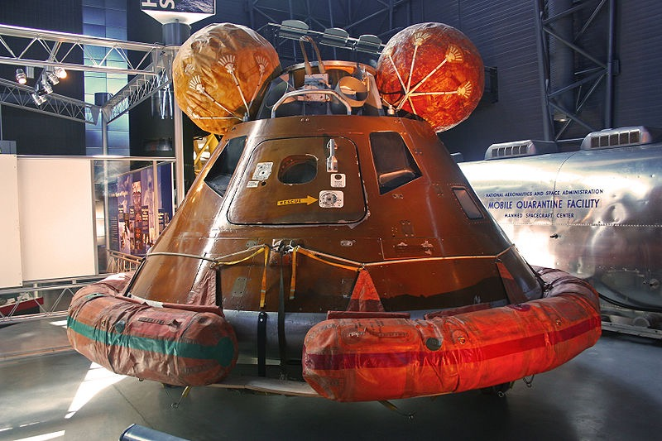

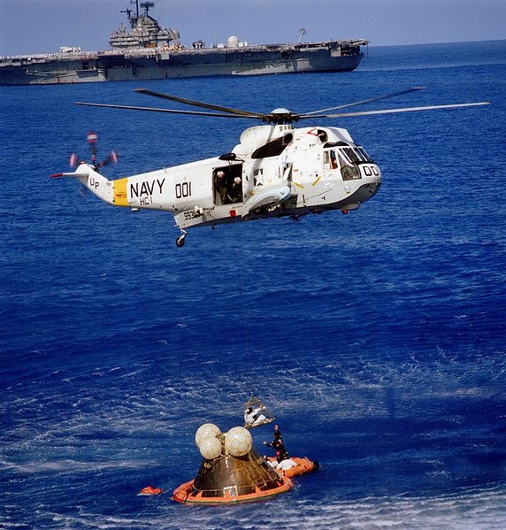
アポロ司令船
明治製菓お客様相談センターHPより
1969（昭和44）年に発売。
アポロの形は、同じ年に月面に着陸した宇宙船「アポロ11号」帰還船の先端部分の形をイメージしています。
帰還した司令船を海上で回収
Notes:
c1ちわ

Slide 17
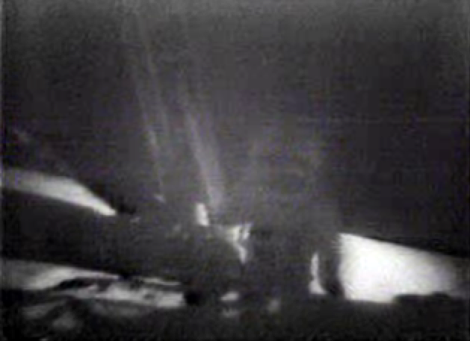
アポロ11号月面着陸
“That's one small step for man. One giant leap for mankind” ... Neil Armstrong
http://www.youtube.com/watch?v=uxlp1Xhb6z4
Notes:
b1ちわ

Slide 18
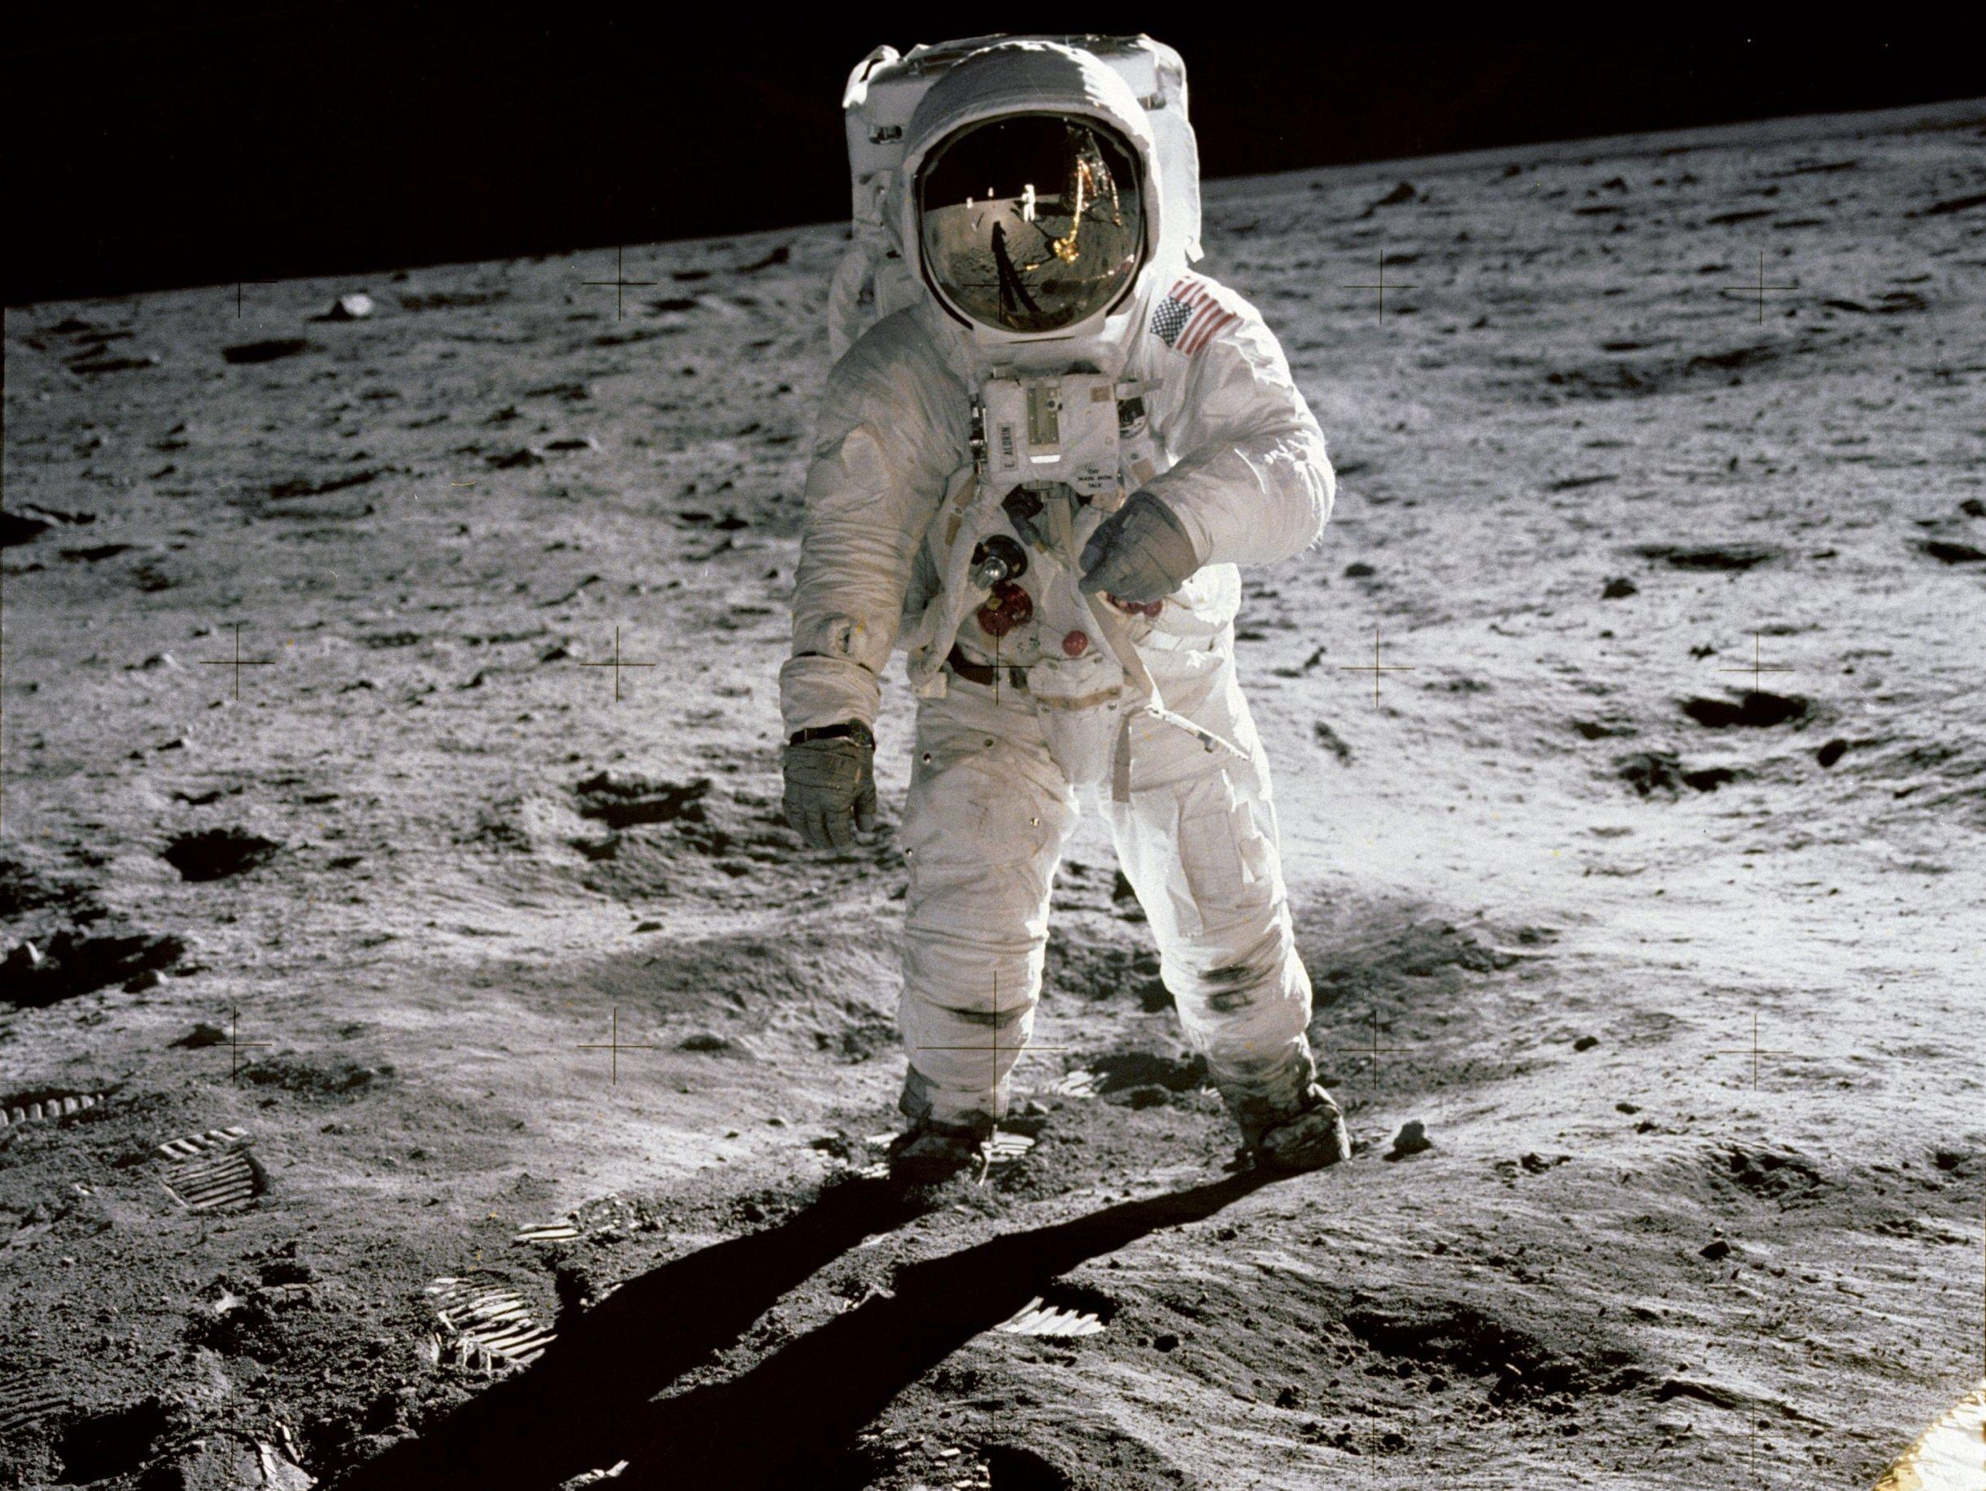
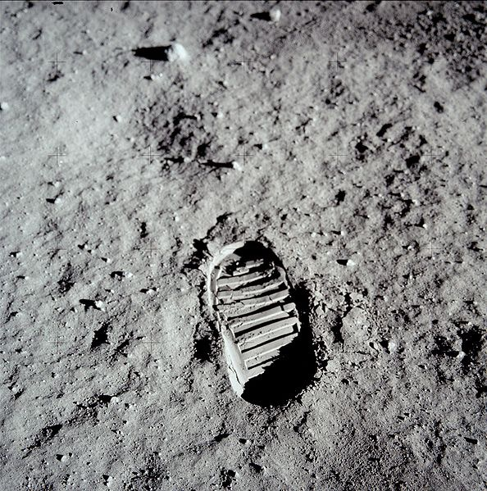
Notes:
b1ちわ

Slide 19
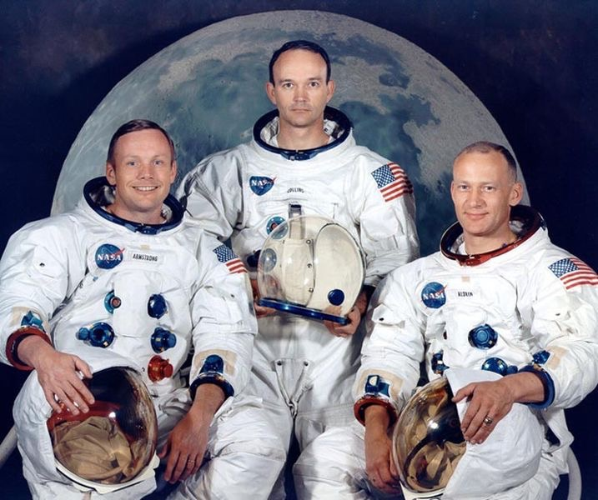
アポロ11号クルー
月に降り立つことはなかった
マイク・コリンズ
最初に月に降り立った
ニール・アームストロング船長
2番目の男
バズ・オルドリン
Notes:
c1ちわ

Slide 20
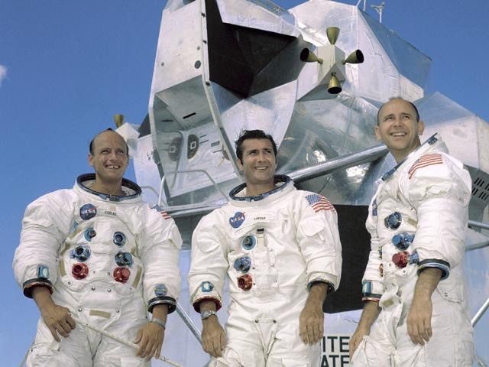
アポロ12号
左から：ピート・コンラッド船長：1998年死去
リチャード・ゴードン 司令船パイロット
アラン・ビーン月着陸船パイロット ... 月面での体験を描くアーティストに転身
Notes:
c1ちわ

Slide 21
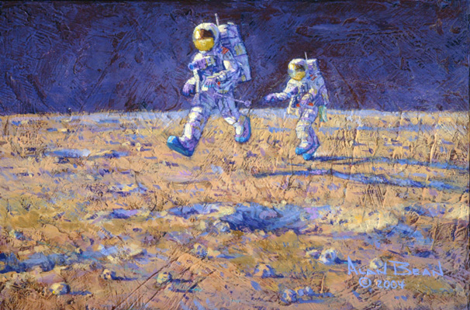
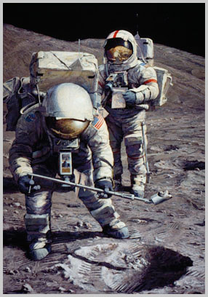
Alan Beanの描いた絵
Notes:
c1ちわ

Slide 22
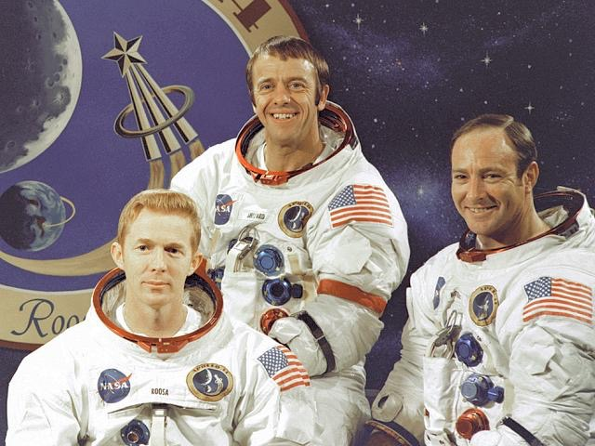
アポロ14号クルー
左から：
スチュワート・ローサ司令船パイロット
アラン・シェパード船長... キツい正確だったがが帰還後人が変わったように穏やかに。
ビジネスで成功
エドガー・ミッチェル月着陸船パイロット ... 飛行中に「宇宙知性」を感じた
Notes:
c1ちわ

Slide 23
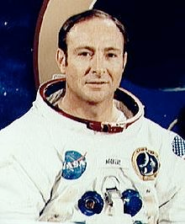
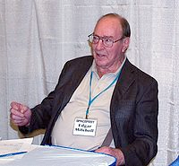
エドガー・ミッチェル
宇宙飛行中に「宇宙知性」を感じ、帰還後、その正体を探る
「超常体験研究所」を設立
hIp://www.inrees.com/en/membres.php?page=5
Notes:
b1ちわ

Slide 24
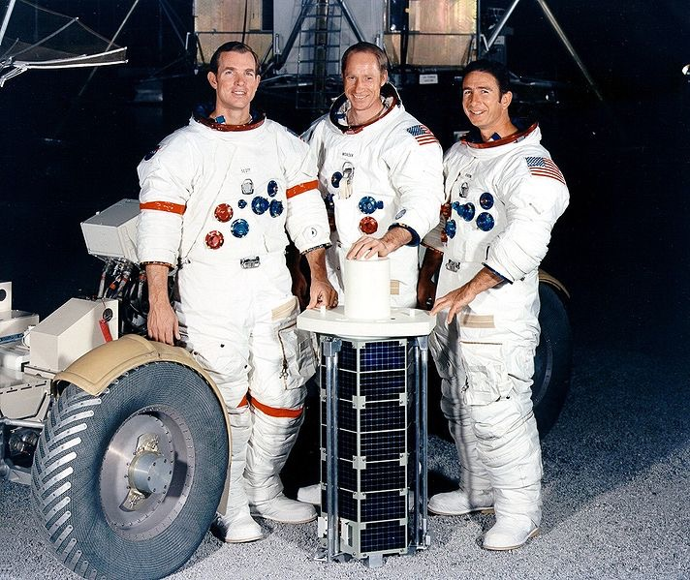
アポロ15号クルー
左から：
デイヴィッド・スコット船長
宇宙に販売目的の封筒を
持ち込んだスキャンダル
が発覚。姿を消す
アル・ウォーデン司令船パ
イロット
ジム・アーウィン月着陸船
パイロット
...月で神の声を聞く。帰還
後、キリスト教布教の道に。
Notes:
c1ちわ

Slide 25
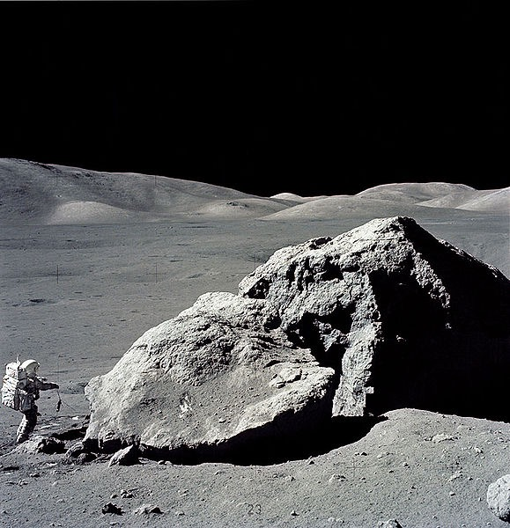
Notes:
c1ちわ
（アーウィンの月で神に会う経験「月の記憶」より）について説明した）

Slide 26
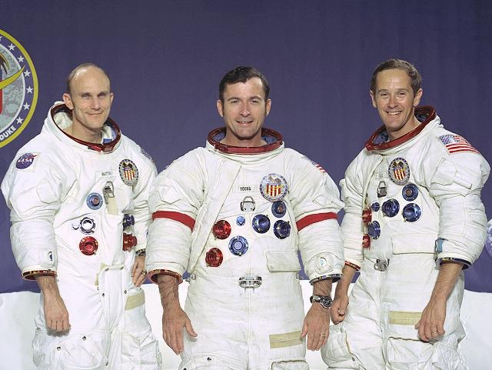
アポロ16号クルー
左から：
ケン・マッティングリー司令
船パイロット
ジョン・ヤング船長...今も
NASA勤務
チャーリー・デューク月着
陸船パイロット
...帰還後精神的に落ち込
み酒に溺れる。信仰に救
われて立ち直り、ビジネス
で成功
Notes:
c1ちわ

Slide 27
日本の宇宙政策

Slide 28
「平和的利用」の意味
非軍事 non-military
非侵略 non-aggressive

Slide 29
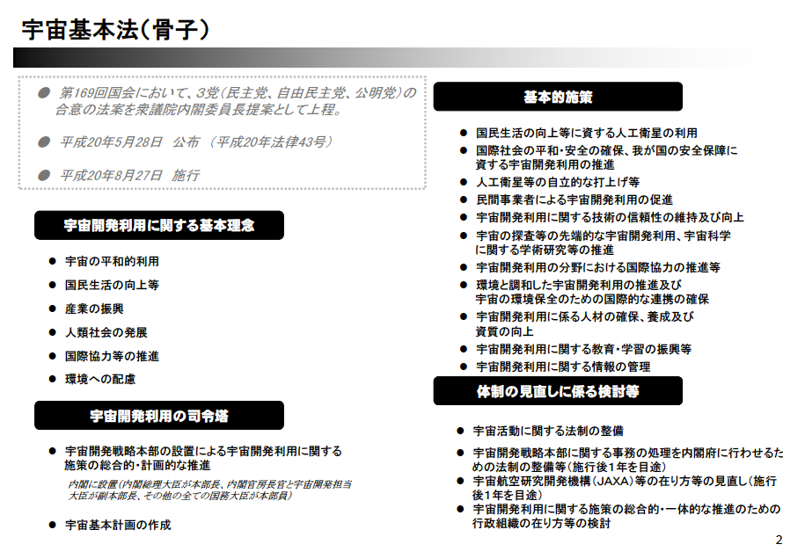
http://www8.cao.go.jp/space/comittee/tyousa-dai1/siryou3.pdf より

Slide 30
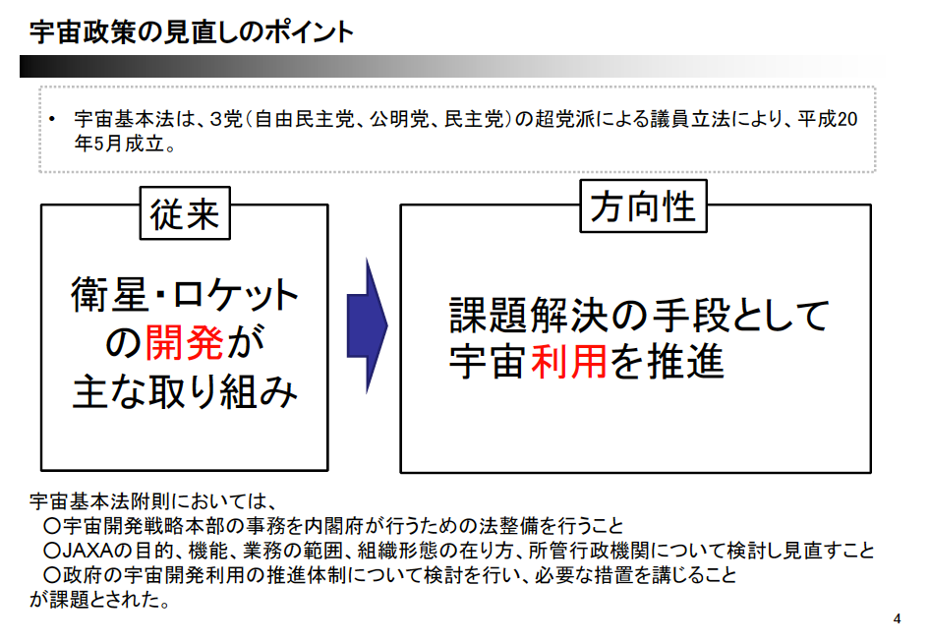
http://www8.cao.go.jp/space/comittee/tyousa-dai1/siryou3.pdf より

Slide 31
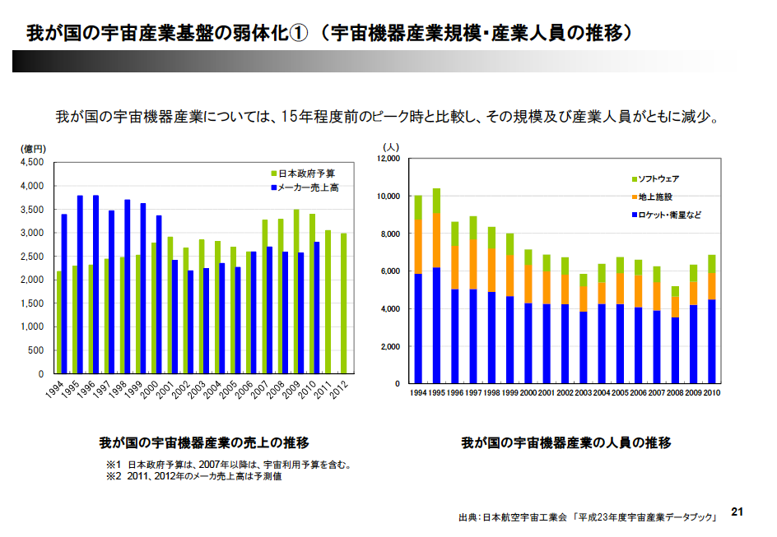
内閣府宇宙政策セミナーの資料 http://www8.cao.go.jp/space/seminar/dai1/cao-3.pdf より

Slide 32
世界の宇宙産業は急速に伸びている
にも関わらず、日本の宇宙開発利用を支える宇宙機器産業は、縮小傾向
  需要≒官需≒2500億円。産業として成り立たない
厳しい財政状況の中、宇宙関係予算を大幅に増やすことは極めて困難
産業基盤が無くメーカーが撤退すれば、基礎科学を含む宇宙開発利用は成り立たない
宇宙利用を拡大して宇宙分野全体のパイを大きくすることで、産業基盤を維持し、宇宙開発利用の自律性を確保
  利用拡大＝産業分野＋行政でもこれまで宇宙を使っていなかった分野

Slide 33
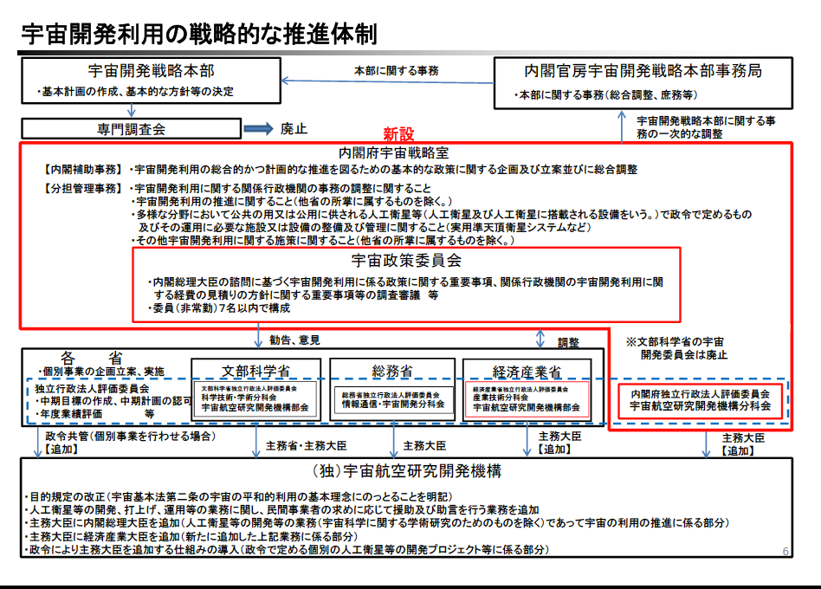
H24 7月〜
http://www8.cao.go.jp/space/comittee/tyousa-dai1/siryou3.pdf より

Slide 34
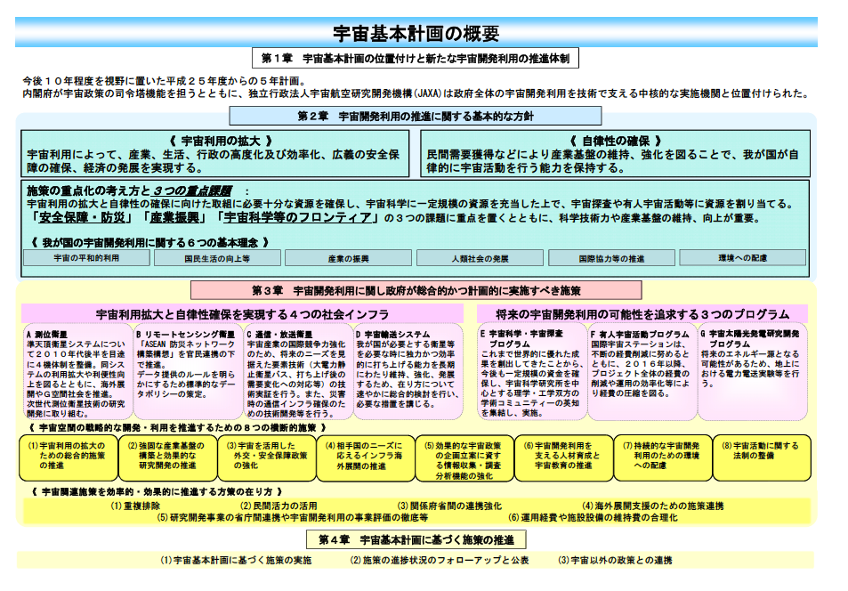
宇宙基本計画H251月〜 （宇宙基本計画＝5年計画。ただしH27年1月に改訂（後述））
http://www8.cao.go.jp/space/seminar/dai3/cao-1.pdf より

Slide 35
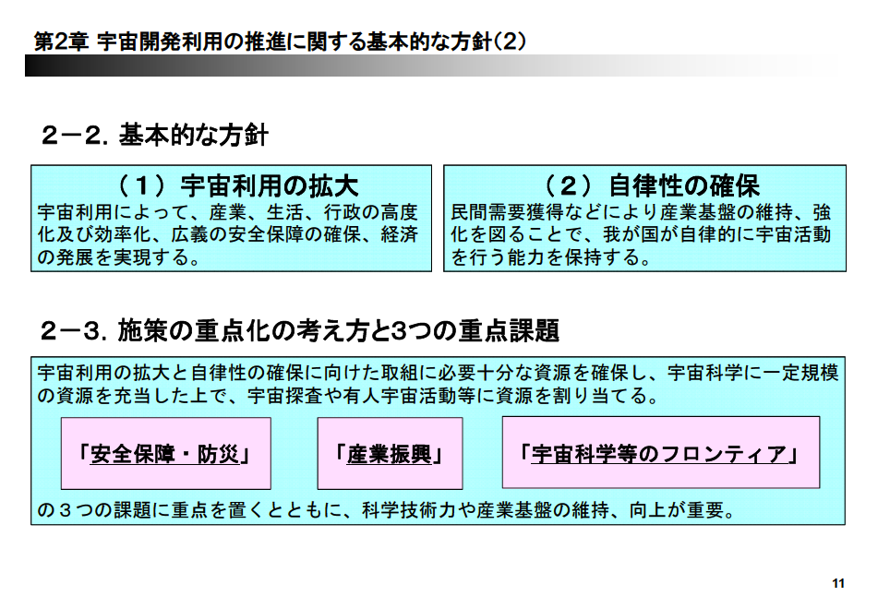
内閣府宇宙政策セミナーの資料 http://www8.cao.go.jp/space/seminar/dai3/cao-1.pdf より

Slide 36
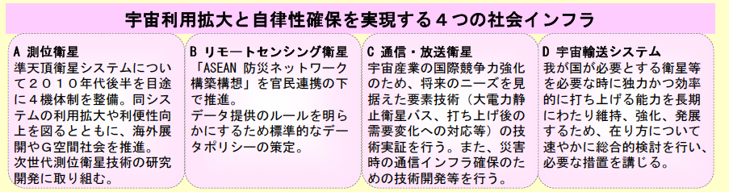
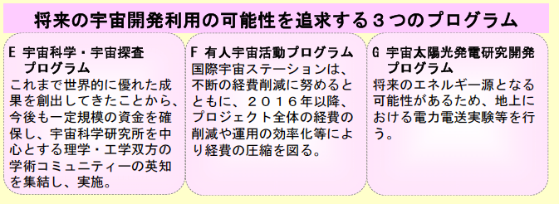
内閣府宇宙政策セミナーの資料 http://www8.cao.go.jp/space/seminar/dai3/cao-1.pdf より

Slide 37


4つのインフラ １：測位衛星
地球周回軌道をにある約30個の人工衛星のうち、数個から電波を受信することで、自分のいる位置を計算できる
衛星が送るのは、時刻と軌道の情報。電波が届くまでの時間が衛星からの距離によって異なることを使い、位置を計算.
元々はアメリカが打ち上げたシステム。非軍事目的に「も」使われている
用途：携帯、カーナビ、航空機や船舶の運行など。もはや必須の社会インフラ。
Notes:
b2ちわ

Slide 38

4つのインフラ １：測位衛星 ー 日本の政策
社会インフラをアメリカに依存することを嫌い、欧州、ロシア、中国は独自の全球測位衛星網の構築に着手
日本（とインド）はまずは自国周辺のみをカバーするシステムを作る
2010年に準天頂衛星初号機打ち上げ。2010年代までにまずは4機体制を整備、将来的には7機体制を目指す。（7機あれば
現状では、GPSの補完と補強を行う。特に補強信号を出すことによって、cm級の超高精度測位をめざす。利用拡大が課題。
準天頂軌道

Slide 39
4つのインフラ ２：リモートセンシング衛星
気象、防災、環境監視、資源探査、地図作成、情報収集等に利用されている
各国とも公的利用が中心だが、欧米では利用拡大と商業化を進めている
日本では情報収集衛星、静止気象衛星（ひまわり）は継続的に開発運用されている。
陸域観測技術衛星「だいち」、温室効果ガス観測技術衛星「いぶき」などの政府衛星。
「だいち」などのデータは民間企業･機関が販売している。技術開発中心で利用継続性がないという批判がある。
利用の拡大、産業の振興、日本の衛星インフラの輸出につなげる観点から、リモートセンシングの今後の体制をどうしてゆくかが今年度の宇宙政策の大きな検討課題。

Slide 40

4つのインフラ ３：通信放送衛星
世界的商用マーケットが成立しており、民間業者が事業として衛星を調達、運用
需要は増加傾向にあり、市場は拡大の方向。
日本としての課題は、衛星製造産業の競争力強化。これまでの受注実績は国内1機、海外3機のみ(H24年9月の宇宙政策委員会資料）
例えば日本の衛星放送会社S社は16機の衛星を保有しているが、日本製は1機のみ

Slide 41
4つのインフラ ３：輸送システム
自律性の確保
  人工衛星を他国に依存することなく打ち上げる能力を保持することは日本の宇宙政策の基本
このため、HIIロケットに続く新型基幹ロケットの開発が決まった
  政府衛星を他国に依存することなく独力で打ち上げる能力を保持
  固体燃料ロケットは即時性が高く、戦略的技術として重要であるため、固体推進役を液体ロケットの補助ブースタとして用いること等により、その技術を確保
HIIロケットは高い信頼性を誇るが、打ち上げ費用が高く、国際打ち上げサービス市場での競争力が高くない。利用ニーズをふまえた高い信頼性と競争力のある価格を実現する必要がある。

Slide 42

内閣府主催宇宙政策セミナー資料 http://www8.cao.go.jp/space/seminar/fy26-dai4/siryou1-1.pdf

Slide 43

内閣府主催宇宙政策セミナー資料 http://www8.cao.go.jp/space/seminar/fy26-dai4/siryou1-1.pdf

Slide 44
「みなさんの心の中に合意成立の意思がなければ、合意は不可能だったと思います。かつての敵である人々に友情の手を差し伸べなければ、そして非難する前に、少なくとも物事を別の側面から見ようとしなければ、さらに自分たち同様、他者も誠実な心で異なった結論を出すことを心にとめておかなければ、合意は不可能でした」
  1998年、北アイルランド和平合意後に、当時のトニー・ブレア英国首相のスピーチより。

